Slide 1


DASHBOARD PERFORMANCE ANALYTICS KIMIA FARMA BUSINESS YEAR 2020-2023
KIMIA FARMA - BIG DATA ANALYTICS
Presented by
Fiki Syihab Irawan
December 2024

Slide 2





FIKI SYIHAB IRAWAN
Saya adalah fresh graduate dari Universitas Pembangunan Nasional Veteran Yogyakarta, jurusan Informatika, dengan pengalaman magang sebagai software developer di Dinas Koperasi dan UKM DIY. Memiliki keahlian dalam menggunakan berbagai tools seperti HTML, CSS, dan JavaScript untuk pengembangan web, serta SQL, Python dan Excel untuk analisis data. Saat ini, saya sangat berminat untuk mengembangkan karir sebagai Data Analyst.
Sabrangwetan, Wukirsari, Cangkringan,
Sleman Yogyakarta
fikisyihabirawan@gmail.com
linkedin.com/in/fiki-syihab-irawan-7950b7180/
Thank you

Slide 3
COURSES AND CERTIFICATION
IDCamp 2024 Data Scientist: Dicoding – Desember 2024
Bootcamp Machine learning & AI for Beginner: DQLab – September 2024
Bootcamp Data Analyst with SQL & Python: DQLab - September 2024
Bootcamp Data Analyst with Excel: DQLab September 2024
Belajar Membuat Front-End Web untuk Pemula: Dicoding - Mei 2024
Belajar Dasar Pemrograman JavaScript: Dicoding - April 2024
Belajar Dasar Pemrograman Web: Dicoding - April 2024
Fresh Graduate Academy Digital Talent Scholarship: Kominfo - Juli 2021
Belajar Membuat Aplikasi Back-End untuk Pemula: Dicoding - Mei 2021
Laravel Web Development: SanberCode – April 2021
HTML & CSS: Progate - November 2020
Kursus JavaScript: Progate - November 2020
JuaraGCP 4 Google Cloud Big Data and Machine Learning Fundamentals: Google Cloud - Oktober 2020
Belajar Machine Learning untuk Pemula: Dicoding - Oktober 2020
Advance Python - Data Science: SanberCode - Agustus 2020
Python - Data Science: SanberCode – Juli 2020

Slide 4

01
About Company
Kimia Farma adalah perusahaan industri farmasi pertama di Indonesia yang didirikan oleh Pemerintah Hindia Belanda tahun 1817. Nama perusahaan ini pada awalnya adalah NV Chemicalien Handle Rathkamp & Co. Berdasarkan kebijaksanaan nasionalisasi ataseks perusahaan Belanda di masa awal kemerdekaan, pada tahun 1958, Pemerintah Republik Indonesia melakukan peleburan sejumlah perusahaan farmasi menjadi PNF (Perusahaan Negara Farmasi) Bhinneka Kimia Farma. Kemudian pada tanggal 16 Agustus 1971, bentuk badan hukum PNF diubah menjadi Perseroan Terbatas, sehingga nama perusahaan berubah menjadi PT Kimia Farma (Persero).

Slide 5
LATAR BELAKANG
Sebagai seorang Big Data Analytics Intern di Kimia Farma, akan dihadapkan dengan serangkaian tantangan yang memerlukan pemahaman mendalam tentang data dan kemampuan analisis. Salah satu proyek utama adalah mengevaluasi kinerja bisnis Kimia Farma dari tahun 2020 hingga 2023. Dengan melakukan proses ini, diharapkan dapat memahami pekerjaan seorang Big Data Analyst di Kimia Farma
PROJECT PORTOFOLIO
Project ini dimulai dengan mengimport 4 dataset kedalam Google Big Query. Kemudian dilanjutkan untuk membuat Tabel Analisa dengan Big Query Syntax dengan mengagregasikan 4 dataset yang sebelumnya telah di import. Setelah Tabel Analisa selesai dibuat, dilanjutkan untuk membuat Dashboard di Google Looker Studio. Tabel Analisa yang berada di Google Big Query di sinkornkan dengan Google Looker Studio sehingga data terhubung.
Link Video Presentasi
Link Dashboard
Link Github

Slide 6
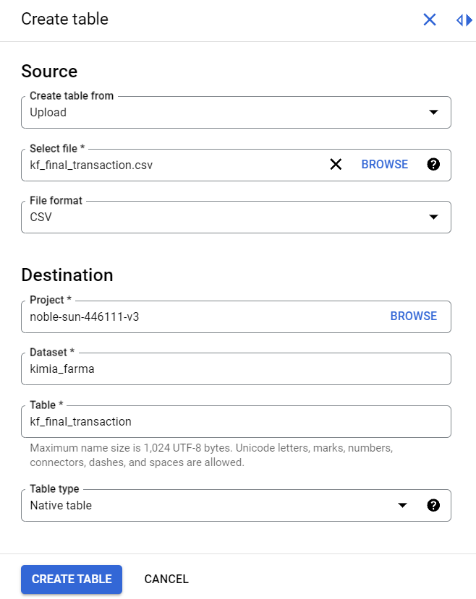
IMPORTING DATASET TO BIGQUERY
Berikut langkah-langkah utama untuk mengimpor dataset ke BigQuery:
Source: Unggah file dataset (terdapat 4 dataset yang harus di upload yaitu, kf_final_transaction.csv, kf_inventory.csv, kf_kantor_cabang.csv, kf_product.csv )
Destination: Tentukan proyek, dataset, dan nama tabel yang akan digunakan sebagai tujuan
Schema: Aktifkan fitur Auto detect untuk secara otomatis mengenali struktur data CSV yang telah diupload.
Langkah Akhir: Klik tombol Create Table untuk memproses data dan membuat tabel di BigQuery.

Slide 7
TABEL ANALISA
Tabel analisa dirancang untuk mengintegrasikan data dari berbagai sumber guna memberikan wawasan komprehensif tentang performa bisnis Kimia Farma dari tahun 2020 hingga 2023. Data ini menjadi dasar untuk evaluasi kinerja cabang, produk, dan transaksi.
KOLOM PADA DATA ANALISA HASIL AGREGASI
transaction_id
date
branch_id
branch_name
kota
provinsi
rating_cabang
customer_name
product_id
product_name
actual_price
discount_percentage
persentase_gross_laba
nett_sales
nett_profit
rating_transaksi

Slide 8
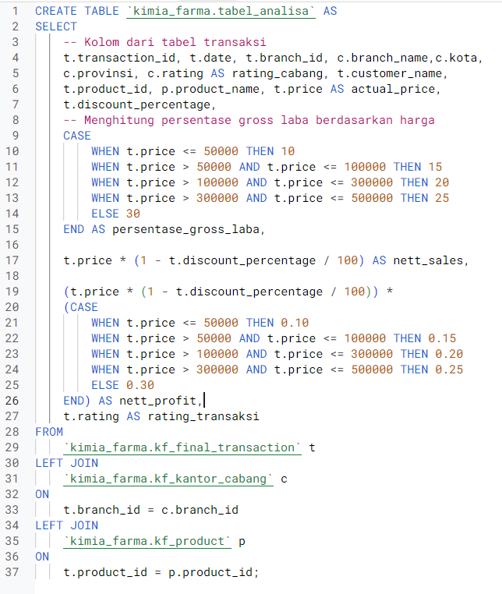
BIGQUERY SYNTAX
Query ini membuat tabel baru bernama tabel_analisa dengan data yang diambil dari tabel transaksi (kf_final_transaction) yang digabungkan dengan tabel cabang (kf_kantor_cabang) dan tabel produk (kf_product). Berikut langkah-langkahnya:
Pemilihan Data
Memilih kolom penting seperti ID transaksi, tanggal, nama cabang, kota, provinsi, nama pelanggan, produk, harga aktual, diskon, dan rating.
Perhitungan Persentase Gross Laba
Menggunakan kondisi harga untuk menentukan persentase gross laba.
Menghitung Penjualan Bersih (Net Sales)
Mengurangi harga dengan diskon untuk mendapatkan nilai penjualan bersih.
Menghitung Keuntungan Bersih (Net Profit)
Mengalikan penjualan bersih dengan persentase gross laba yang telah dihitung.
Penggabungan Data
Menggabungkan tabel transaksi dengan tabel cabang dan produk menggunakan kolom branch_id dan product_id.
Hasil: Tabel baru ini menyajikan analisa mendalam dengan menambahkan kolom baru seperti nett_sales dan nett_profit

Slide 9
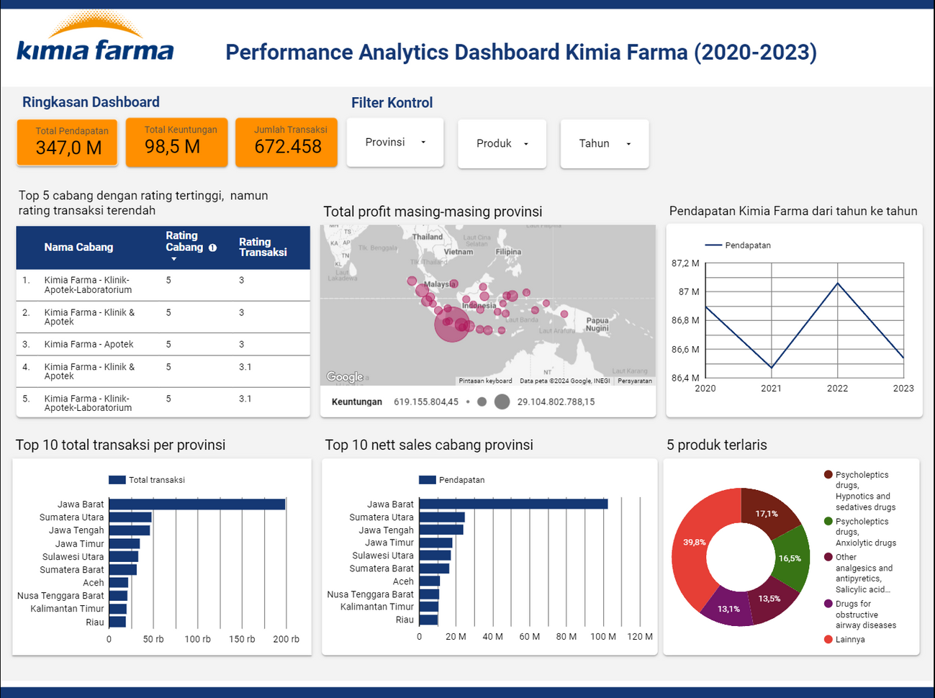
DASHBOARD PERFORMANCE ANALYTICS
1. Jawa Barat merupkan provinsi dengan jumlah pendapatan dan jumlah transaksi terbanyak
2. Terdapat cabang yang memiliki rating tinggi namun rating transaksi rendah. Mengindikasikan terdapat pelayanan yang kurang baik
3. Dari total pendapatan 347 milyar, Kimia Farma mendapatkan keuntungan bersih sebesar 98.5 milyar
4. Tahun 2021 dan 2023 terjadi penuruan pendapatan
5. Pyscholeptics drugs, Hypnotics and sedative drugs menjadi produk terlaris dengan 17.1%

Slide 10
REKOMENDASI
1. Perusahaan perlu menyelidiki penurunan pendapatan pada tahun 2021 dan 2023
2. Perusahaan perlu memastikan ketersediaan stok untuk Provinsi Jawa Barat
3. Cabang dengan rating tinggi tapi rating transaksi rendah perlu diperbaiki sistem pelayanannya
4. Perusahaan perlu memastikan ketersediaan stok Pyscholeptics drugs, Hypnotics and sedative drugs

Slide 11
THANK YOU
X
Link dashboard
Link Video Presentasi
Link Github

